Slide 1


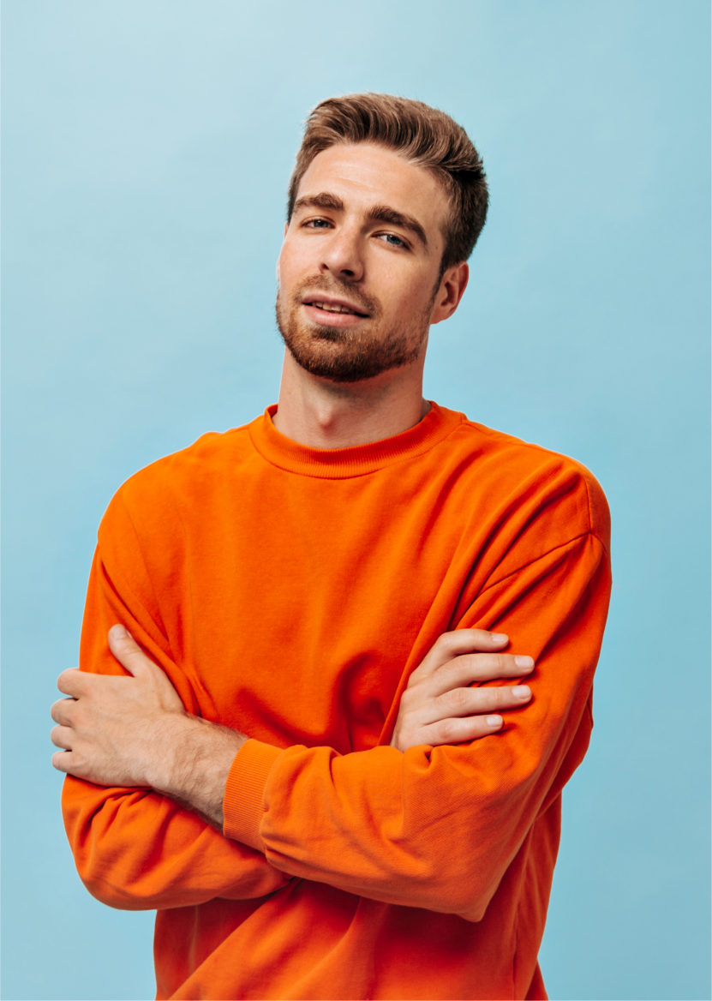
Акселератор ПсковГУ
BOFT
Буянова Александра Александровна
Секретина Калерия Константиновна
Рыбалка Владлена Игоревна
ПУТП 2024

Slide 2
Описание проекта/решаемая проблема/актуальность
Цели проекта: Предоставление удобного сервиса Использование как рекламоносителя Улучшение качества фотографий Автоматизации процессов Задачи проекта: Сбор данных Печать на бумаге с перфорацией Редакция фотографий Интеграция с другими системами Ожидаемые результаты: Большой прирост клиентов Улучшение качества работы Стабильный доход Области применения результатов (где и как сможем применить проект): Торговые центры. Потенциальные потребительские сегменты (кто будет покупать): Школьники Студенты
                Проблема: Распечатывание фотографий в типографии занимает очень много времени и много контакта с другими людьми. Чтобы распечатать фотографию в типографии нужно выполнить множество шагов.
Актуальность: Современный ритм жизни требует от нас скорости и удобства во всем. Будки моментальной печати фотографий предлагают идеальное решение для тех, кто хочет быстро и легко перенести свои любимые фото со смартфона на бумагу. Будь то памятное событие, веселая прогулка или спонтанный кадр, вы можете мгновенно получить качественную фотографию, не тратя время на сложные онлайн-заказы и ожидание доставки. Это простой и эффективный способ сохранить яркие моменты здесь и сейчас
2

Slide 3
Технология решения проблемы/описание продукта/ценностное предложение
                Будки быстрой печати фотографий с телефона решают эту проблему, предоставляя моментальный и удобный сервис. Технологическое решение состоит из нескольких ключевых элементов:
Беспроводное подключение (Bluetooth/Wi-Fi)
Мобильное приложение (или веб-приложение)
Печатающее устройство (термопринтер или струйный)
Система оплаты (безналичная и наличная):
Программное обеспечение
Удобный пользовательский интерфейс (сенсорный экран)
Мгновенные воспоминания в ваших руках! Наша фотобудка позволяет быстро, легко и удобно печатать фотографии прямо со смартфона, сохраняя самые яркие моменты вашей жизни в физическом формате. Больше не нужно ждать доставки или посещать фотосалоны – создавайте памятные снимки здесь и сейчас!
Представьте себе стильную и современную фотобудку, размещенную в популярных местах вашего города. Она выглядит привлекательно и интуитивно понятно, с большим сенсорным экраном и яркой подсветкой. С помощью которой можно решить любую проблему печати.
3

Slide 4
Анализ конкурентов
1. Прямые конкуренты:
Фотобудки с печатью с телефона (аналогичные стартапы и компании):
  Описание: Компании, предлагающие аналогичные будки с возможностью печати фотографий со смартфонов по Bluetooth/Wi-Fi, используя мобильное приложение или веб-интерфейс.
  Анализ:
    Ассортимент: Какие форматы печати предлагают (10x15, полароид, квадрат и др.), есть ли опции с фильтрами?
    Качество печати: Оценить качество отпечатков (четкость, яркость, цветопередача, долговечность) — как они это показывают?
    Скорость печати: Сколько времени занимает процесс от отправки на печать до получения отпечатка?
    Удобство использования: Насколько интуитивно понятен интерфейс, насколько быстро происходит подключение к смартфону?
    Стоимость: Какая цена за печать? Есть ли скидки или абонементы?
    Способы оплаты: Какие есть варианты оплаты (карты, наличные, мобильные приложения)?
    Местоположение: Где расположены их будки (торговые центры, мероприятия, кафе)?
    Маркетинг: Как они продвигают свой сервис (социальные сети, реклама, партнерства)?
    Уровень технологий: Какие технологии беспроводной связи используют (Bluetooth, Wi-Fi, NFC), насколько стабильно работают?
  Ключевые вопросы для исследования:
    Какие преимущества они предлагают, которых нет у вас?
    Какие у них недостатки, которые вы можете исправить?
    Какая у них целевая аудитория?
    Как они работают с обратной связью от пользователей?
  Примеры: Поиск через поисковые системы и маркетплейсы (возможно, будут небольшие стартапы).
2. Косвенные конкуренты:
Онлайн-сервисы печати фотографий (с доставкой):
  Описание: Сервисы, предлагающие печать фотографий через сайт или приложение с доставкой на дом.
  Анализ:
    Ассортимент: Какой выбор форматов и фотопродуктов (альбомы, календари, сувениры)?
    Цены: Какие цены за печать? Есть ли скидки и акции?
    Качество: Насколько высокое качество отпечатков?
    Время доставки: Сколько занимает доставка?
    Удобство: Насколько прост и понятен интерфейс приложения/сайта?
    Недостатки: Длительное ожидание доставки, отсутствие моментальности печати.
  Портативные принтеры для печати со смартфона:
  Описание: Небольшие персональные принтеры, подключаемые к телефону по Bluetooth/Wi-Fi.
  Анализ:
    Цена: Сколько стоит сам принтер, расходные материалы?
    Размер печати: Какой формат отпечатков?
    Качество: Насколько высоко качество отпечатков?
    Удобство: Насколько удобны в использовании, требуется ли установка приложения?
    Недостатки: Небольшой формат печати, необходимость покупки расходных материалов, персональное использование, а не общественное.
  Фотосалоны с печатью фотографий:
  Описание: Фотосалоны, предлагающие печать фотографий с цифровых носителей или смартфонов.
  Анализ:
    Ассортимент: Какой выбор форматов, материалов и услуг?
    Цены: Какие цены за печать?
    Время печати: Сколько времени занимает печать?
    Удобство: Нужно ли посещать фотосалон, есть ли возможность отправить фото онлайн?
    Недостатки: Требуется время, печать не моментальная.
4

Slide 5
1
Бизнес-модель/Стадия проекта
                1. Ценностное предложение
                Что производим: Фотографии для удовлетворения личных потребностей.
                Товары и услуги: материальные.
                Отличие от конкурентов: Низкая цена, высокая доступность и удобство при использовании.
                Наш автомат помогает клиенту, который хочет получить качественные и красивые фотографии, с помощью удобного редактирования на сайте и быстрой печати.
                2. Потребители и объем рынка
                Потребители: Люди от 16 до 22 лет.
                Объем рынка: массовый рынок.
                Все клиенты одинаково важны.
                3. Конкурентность
                Конкуренты: Типография – преимущества (цена, большой объем за раз), недостатки (долгая подготовка к печати и длительное ожидание) .
                Наши преимущества: Быстрая и качественная распечатка фотографий, возможность выбора размера фотографий, возможность редактирования фотографий, хорошее местоположение, отсутствие вербального общения.
                Наши недостатки: сложность в аренде места, проблема в создании сайта, риск вандализма.
                4. Каналы сбыта
                Этапы сбыта:
                · Информирование потребителей при помощи постов в социальных сетях, вывесок на сайте, агитационных плакатов и листовок;
                · Предоставление возможности оценить удобство и качество использования нашего автомата;
                · Возможность приобрести продукт сразу на руки.
                5. Взаимоотношения с клиентами
                Каждый потребительский сегмент ждет самообслуживание. Человек устанавливает связь с сайтом и автоматом, использование которых не требует дополнительных расходов.
                6. Потоки поступления доходов
                Регулярный доход от периодических платежей.
                Способ генерации дохода: Плата за использование, онлайн через сайт или терминалом, встроенным в автомат.
                7. Ключевые ресурсы
                Материальные ресурсы: краска, фотобумага.
                Финансы: аренда места в торговых центрах, создание сайта.
                8. Ключевые виды деятельности
                Производство (распечатка фотографий), платформы (сайт, посты с информацией в социальных сетях).
Идея
2
3
Способы реализиции
4
Поиск Инвесторов
Готовый аппарат
6

Slide 6
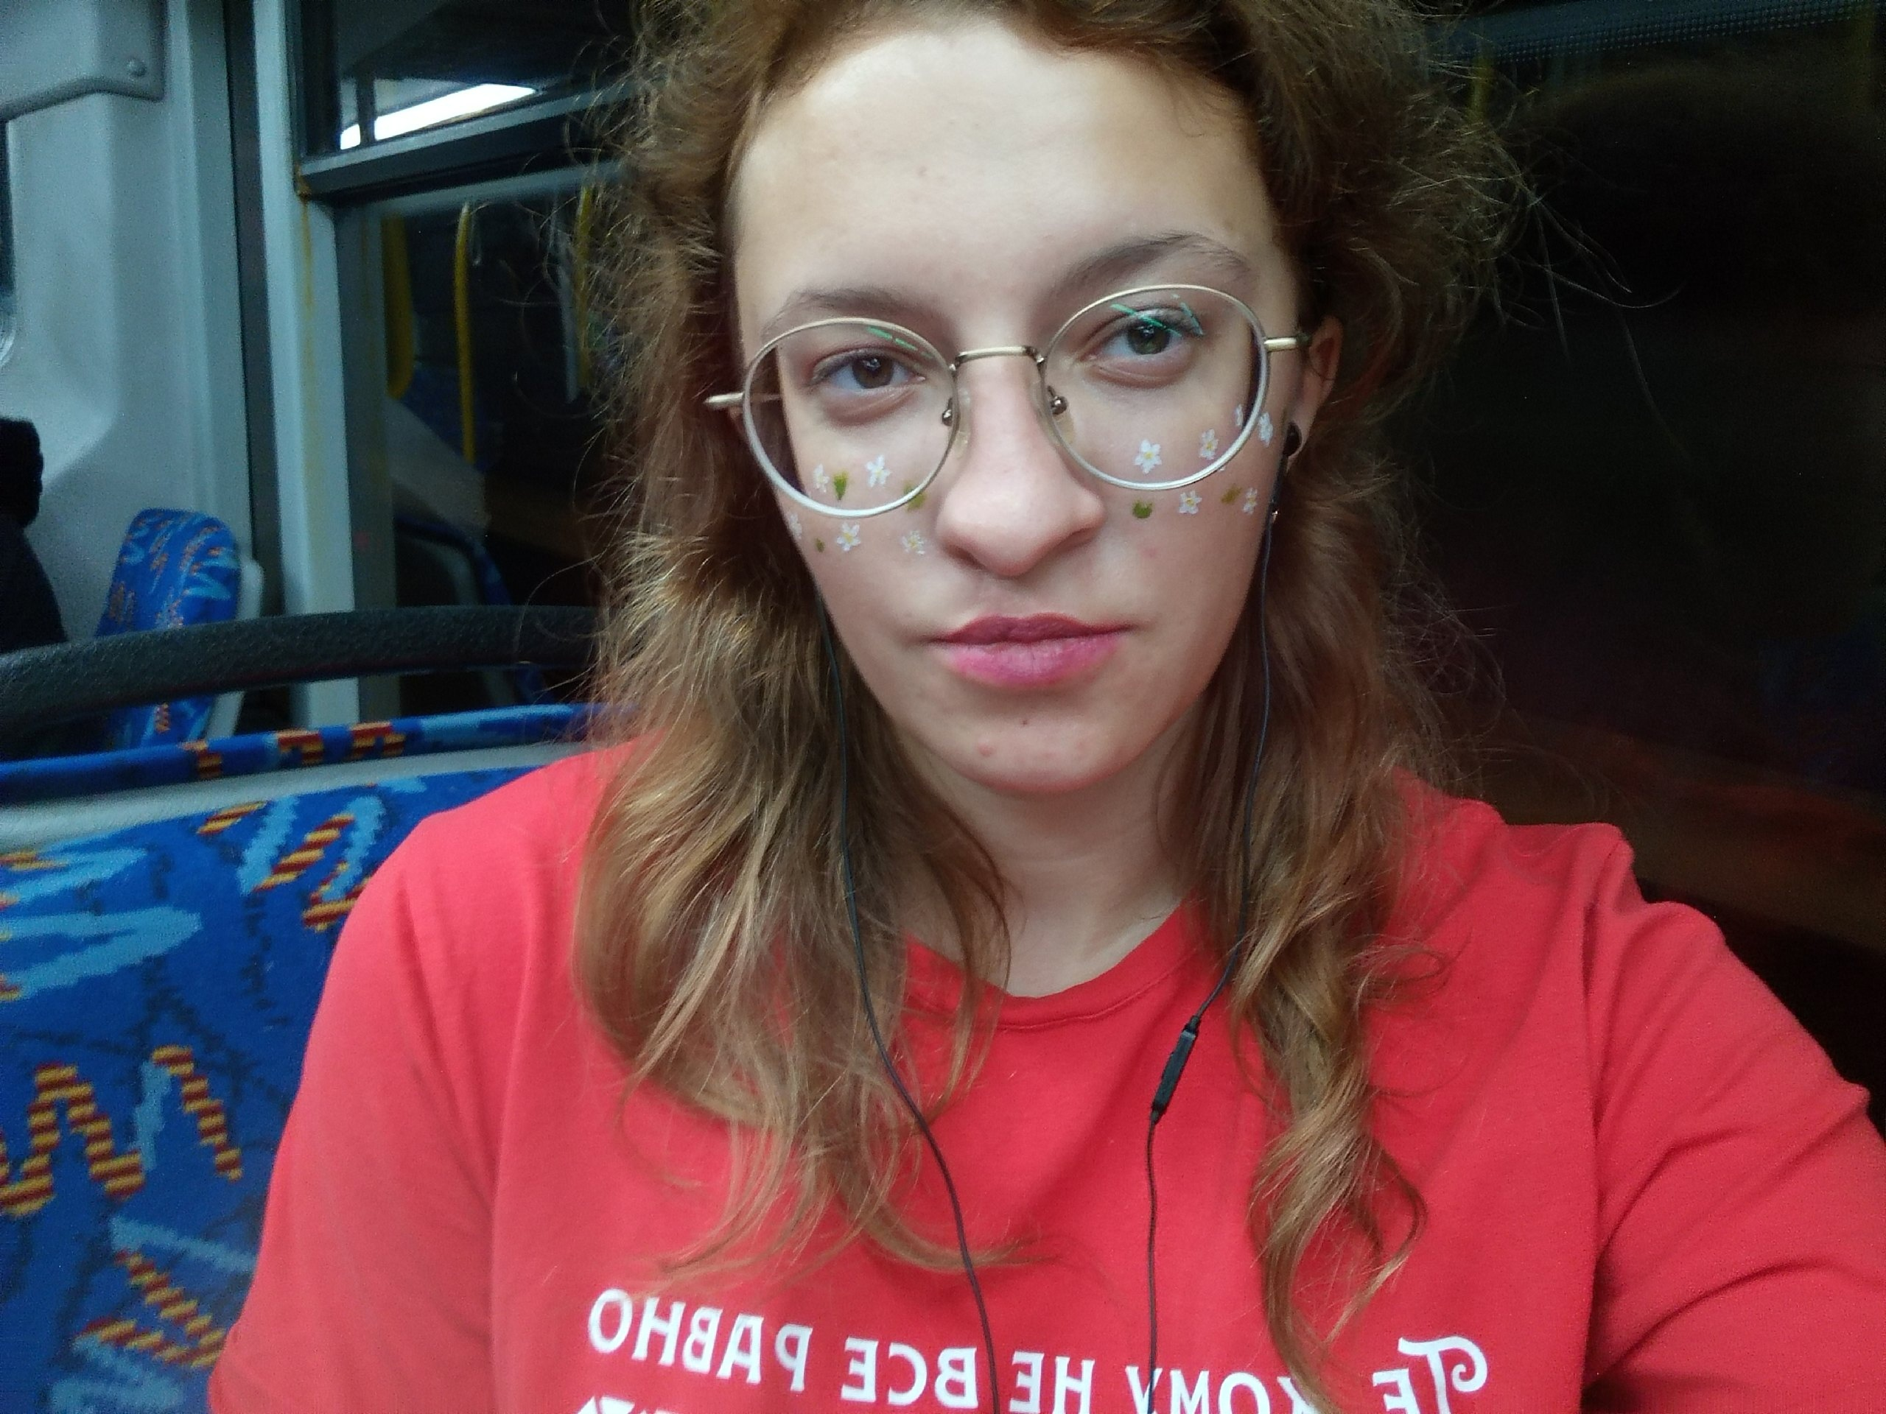
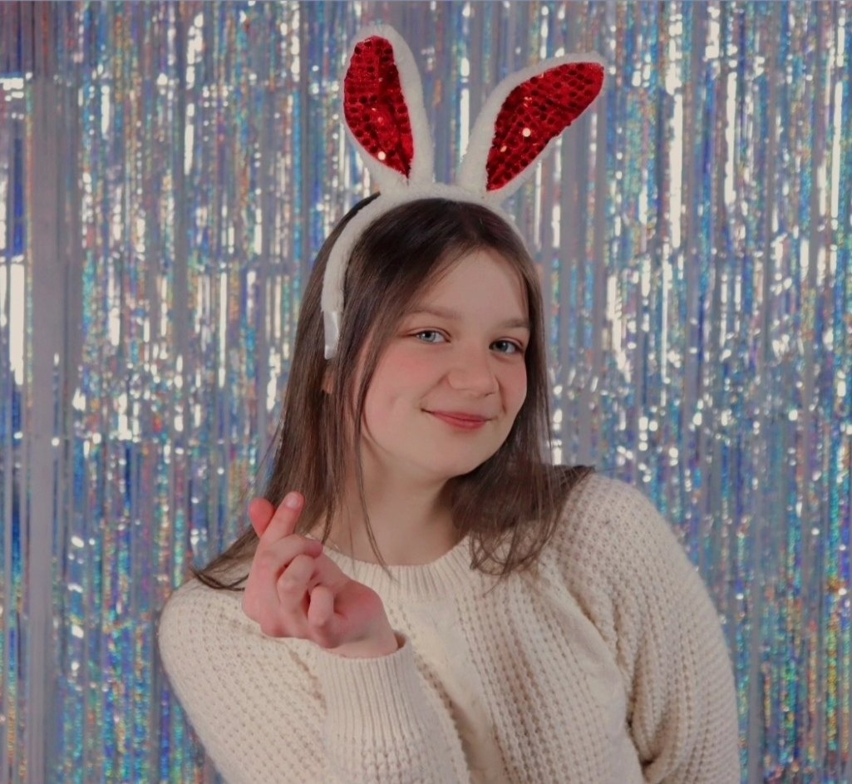

Команда проекта
Секретина Калерия Константиновна
Буянова Александра Александровна
Рыбалка Владлена Игоревна
7

Slide 7

СПАСИБО!
КОНТАКТЫ
8 888 888 88 88
email

